Slide 1
II. To fit in : trouver sa place
1) Faire coexister l’individualité et le groupe
2) L’utilisation de la couleur : costumes, décors, étalonnage
3) Le rapport image/son : entrer dans le rythme

Slide 2
« Stop thinking like an individual and start thinking like a team »

Slide 3
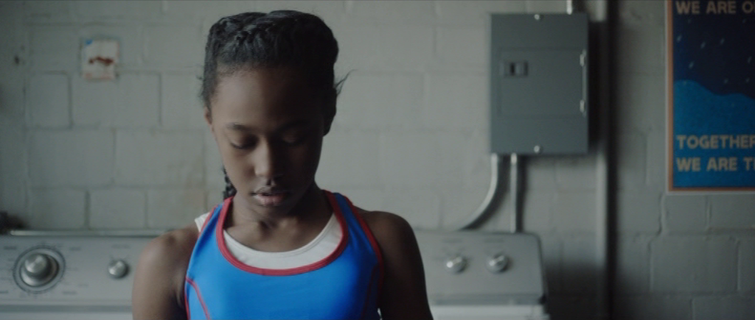
« Teamwork makes the dream works »
« Alone we are one drop, together we are the rain »

Slide 4
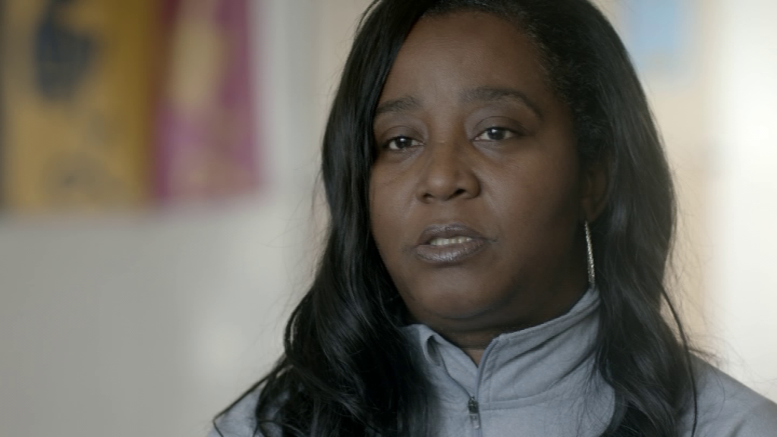
« Dans ces quartiers, il y avait principalement du hip-hop. Il fallait autre chose de plus complet. Mixer le hip-hop qui est plus de la danse, les majorettes avec le combat et le drill qui est plus « girly ». C’est un mélange. »

Slide 5
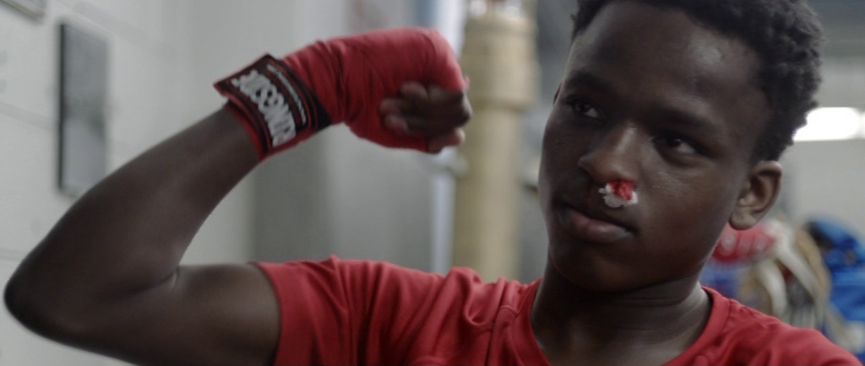
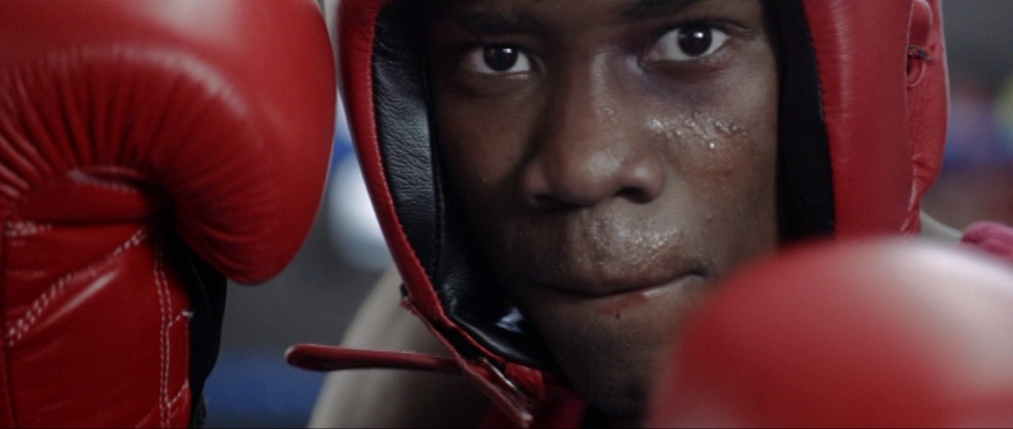

Slide 6
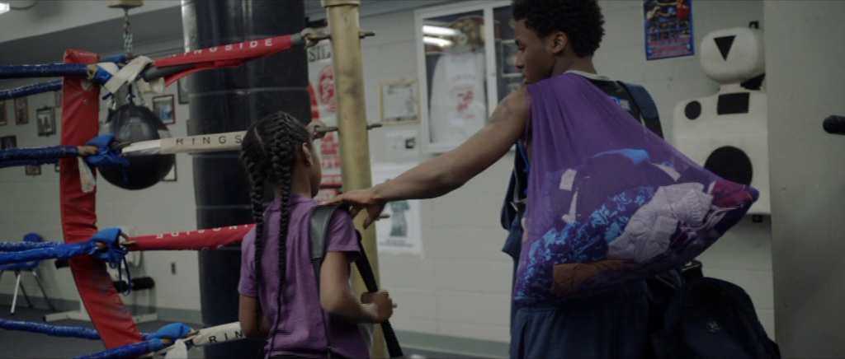
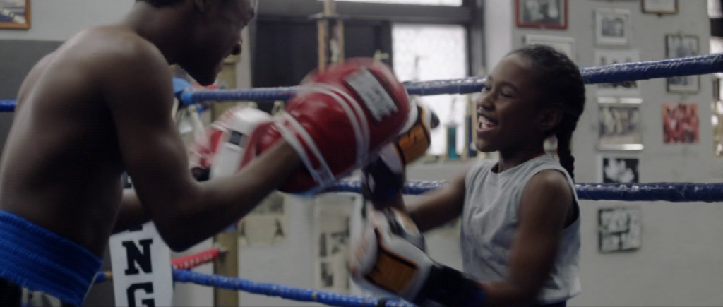

Slide 7
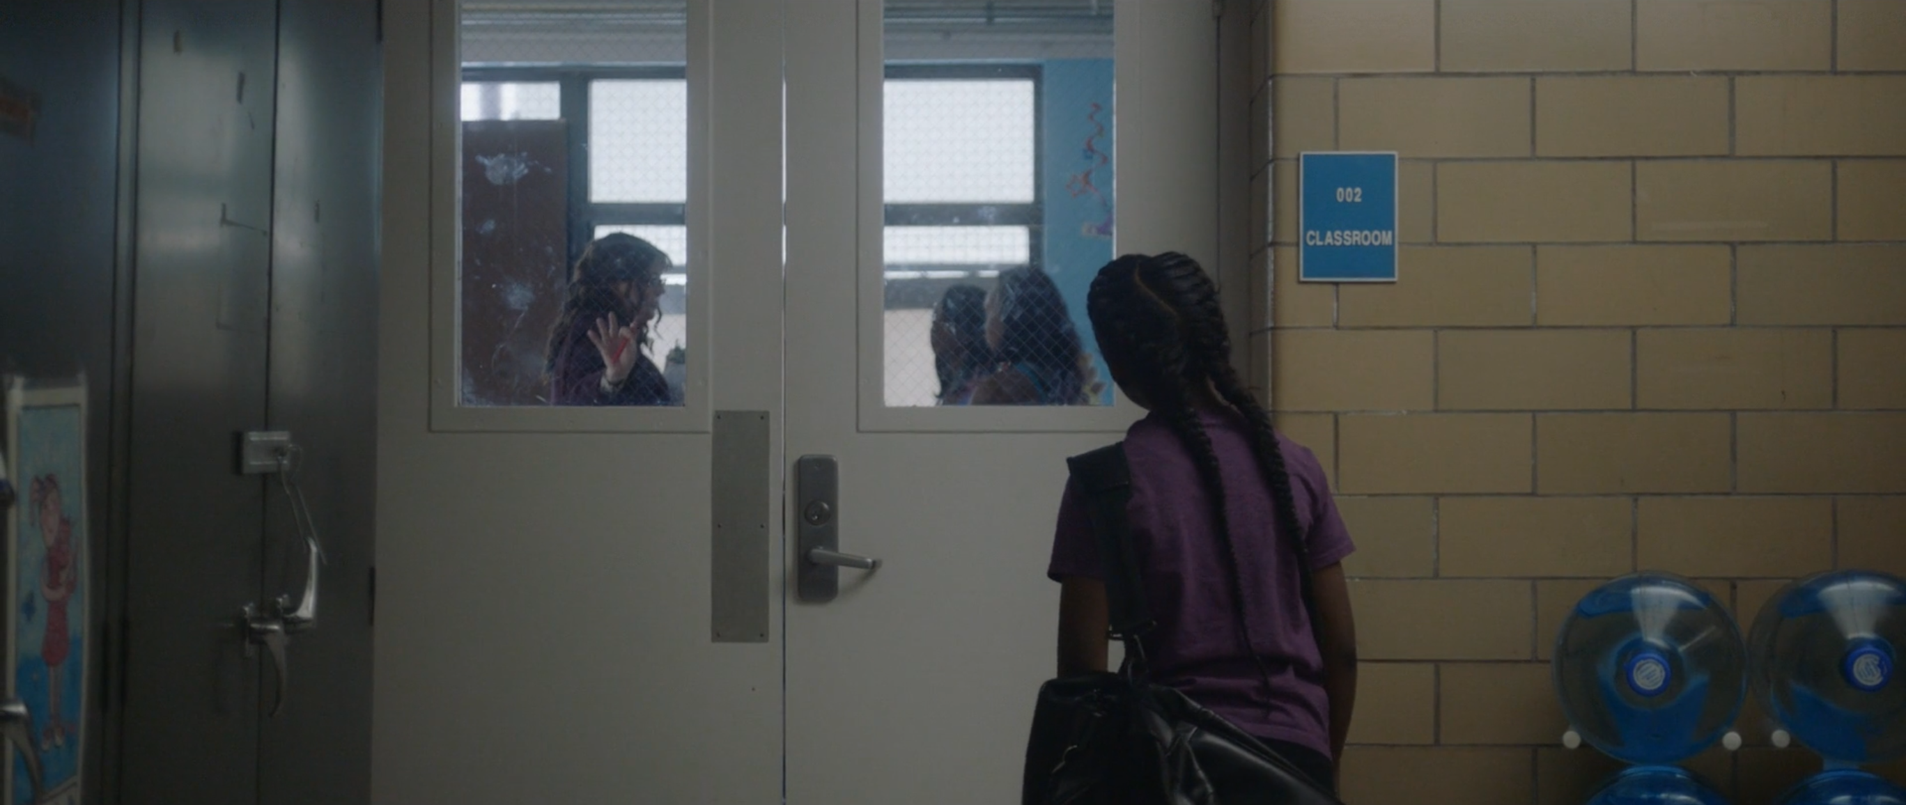
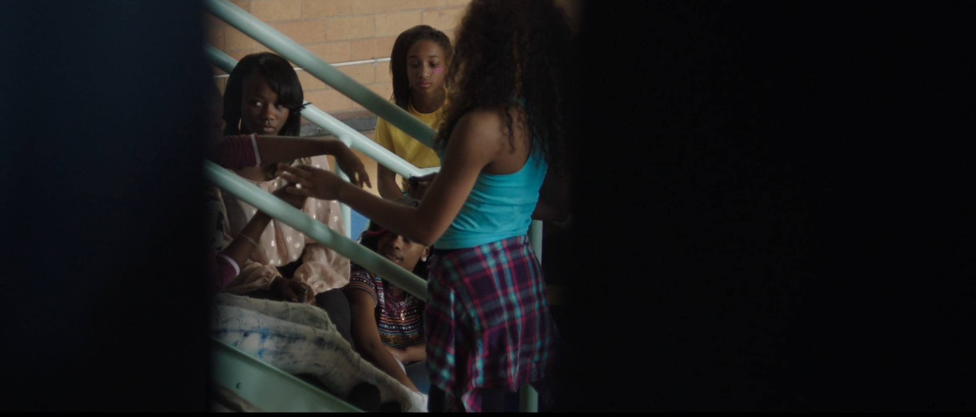

Slide 8
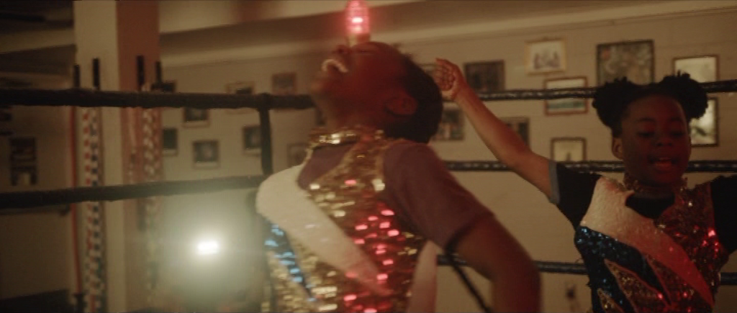

Slide 9
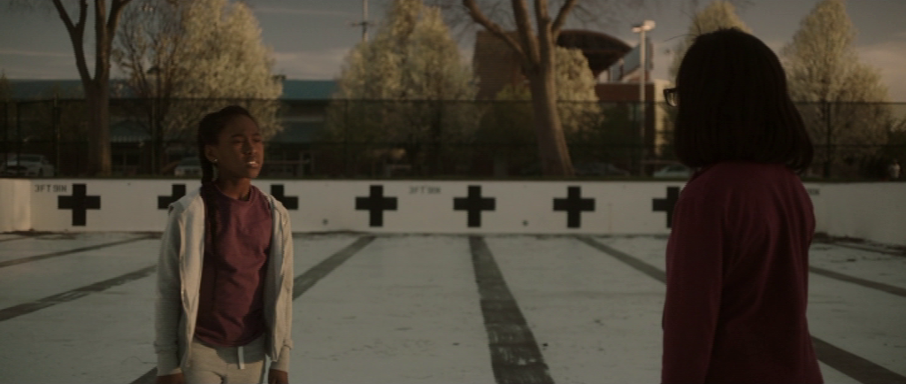

Slide 10
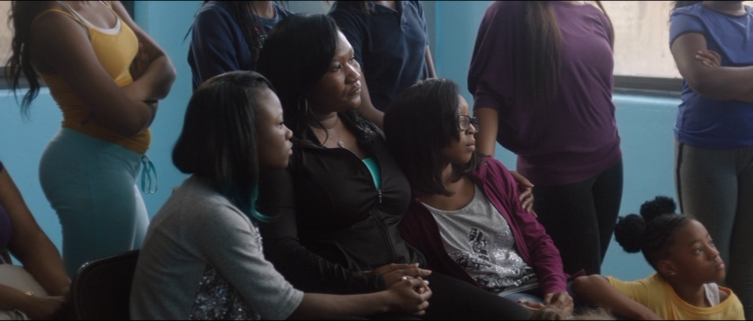

Slide 11
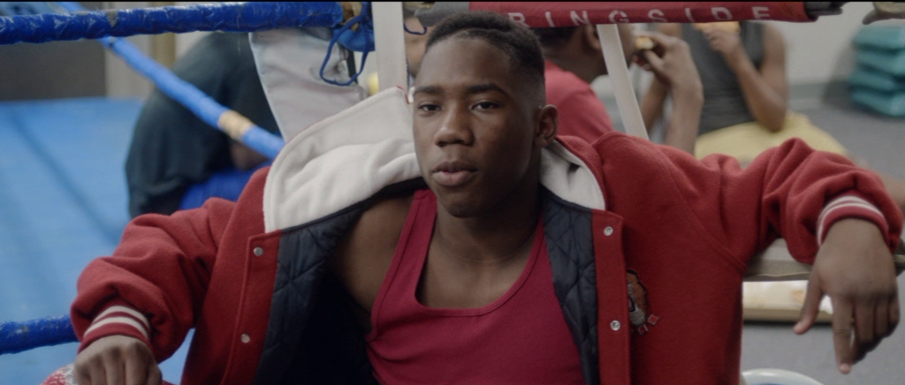
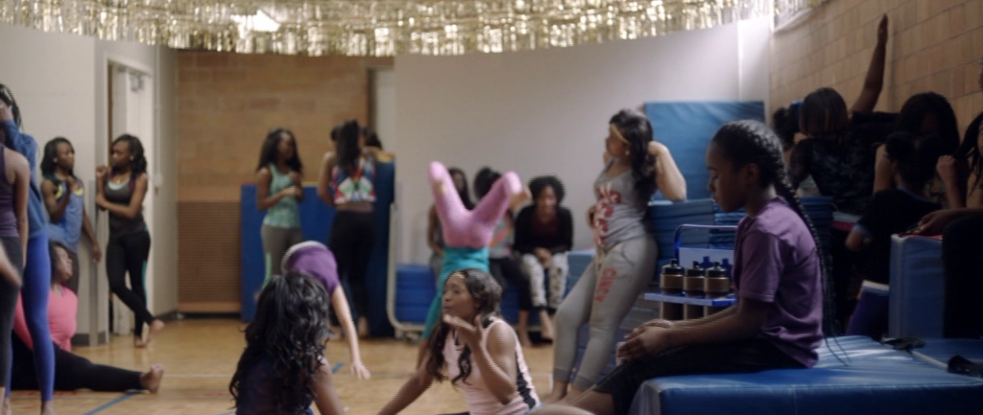

Slide 12
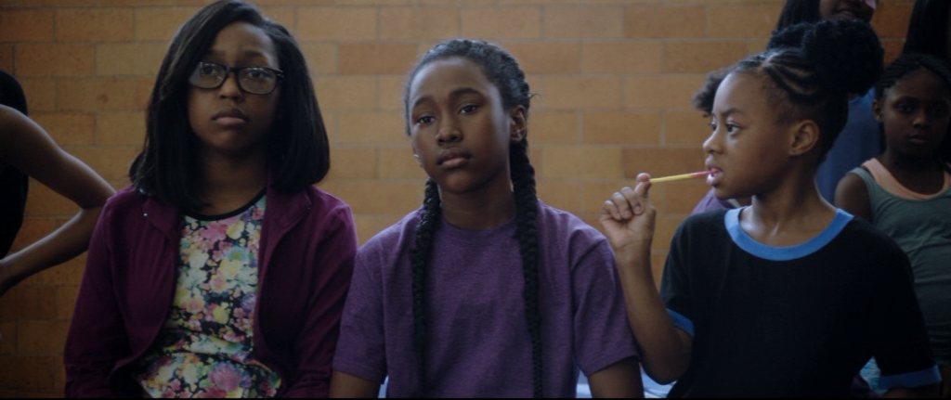
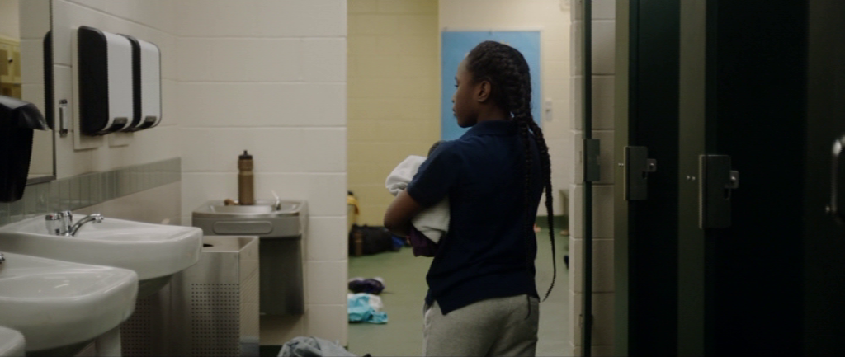

Slide 14
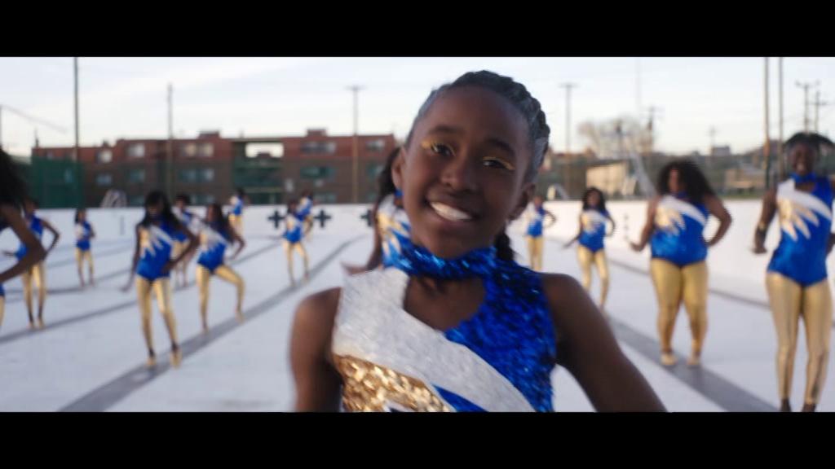

Slide 15
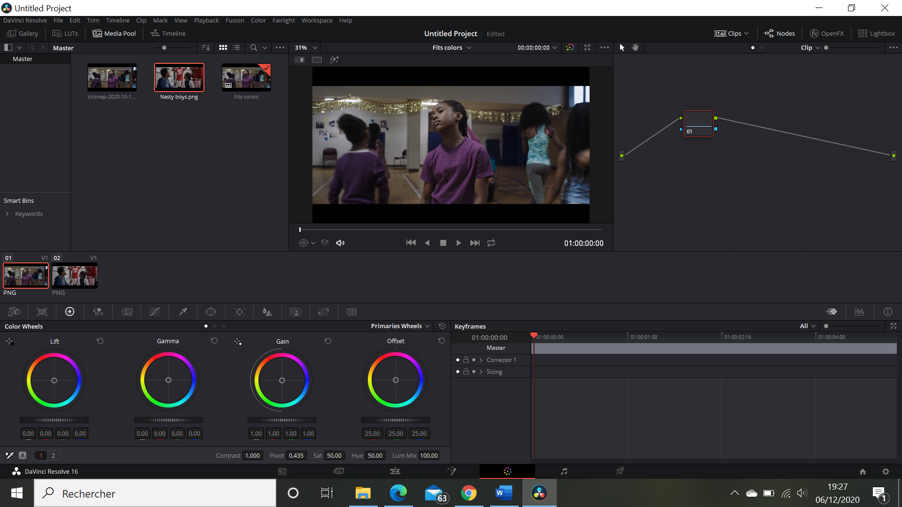

Slide 16
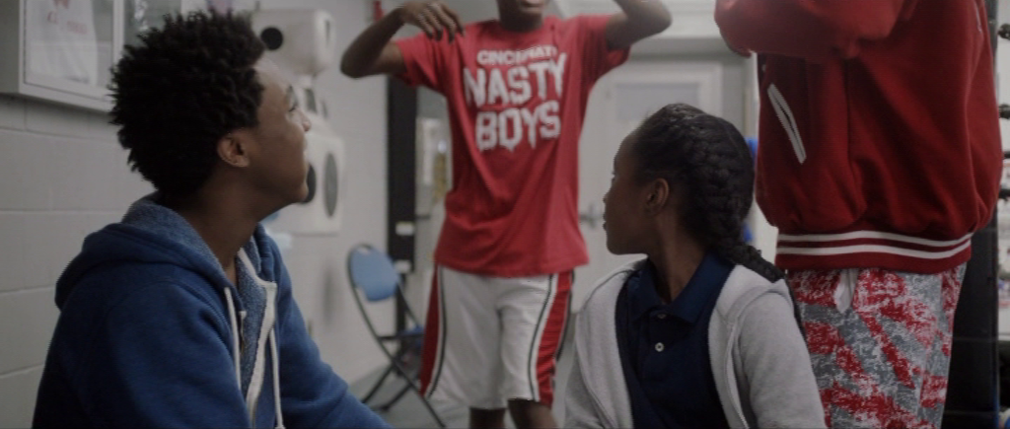
Visualisation des couleurs
Le vertorscope

Slide 17
Visualisation de la luminosité
L’histogramme

Slide 18
« À l'étalonnage, on a saturé les bleus et désaturé d'autres couleurs pour que les bleus soient éclatants. On a saturé les chaussures de Toni pour que les bleus soient plus riches, et on a désaturé quelques-unes des autres couleurs, surtout dans le gymnase de boxe. Cela semble un peu monochrome: les rouges ne sont pas aussi vifs que les bleus. Ce bleu est une couleur centrale car c'est l'uniforme de Toni dans le gymnase de boxe et cela deviendra son uniforme à la fin. »

Slide 19
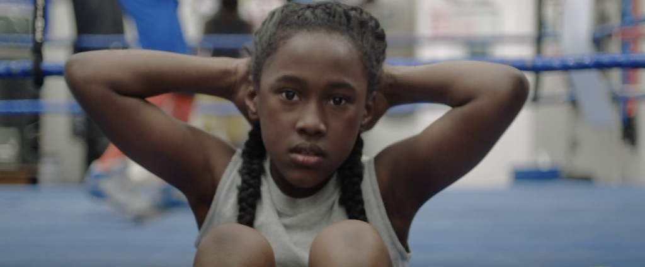
Extrait n°3 : La scène d’ouverture

Slide 20
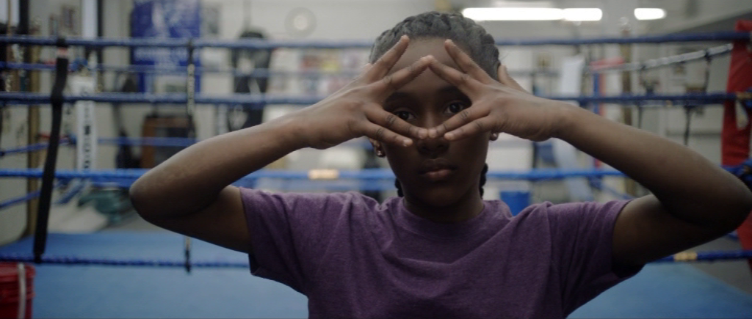
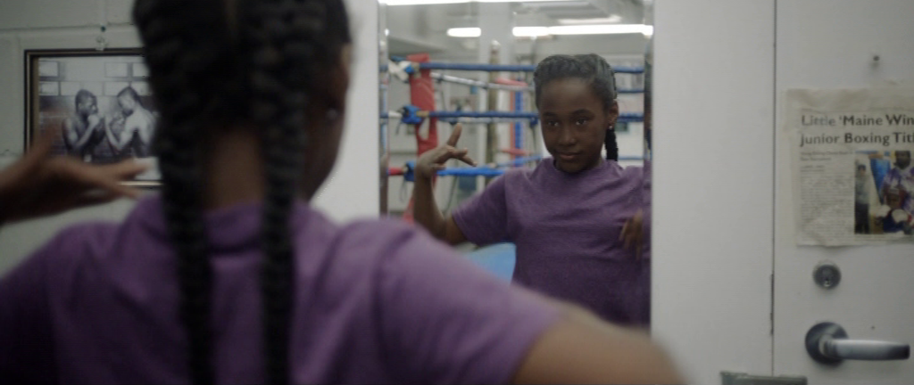

Slide 22
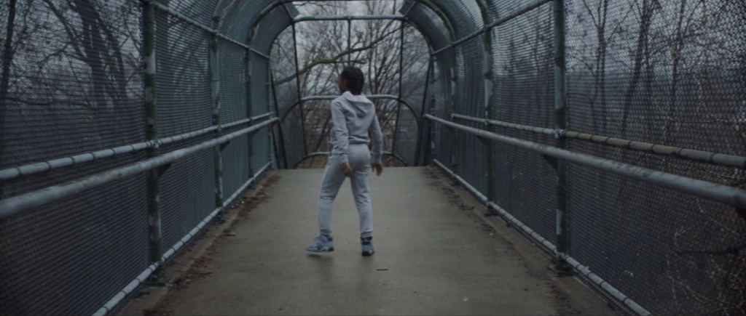
Extrait n°4 : Scène de la passerelle

Slide 23
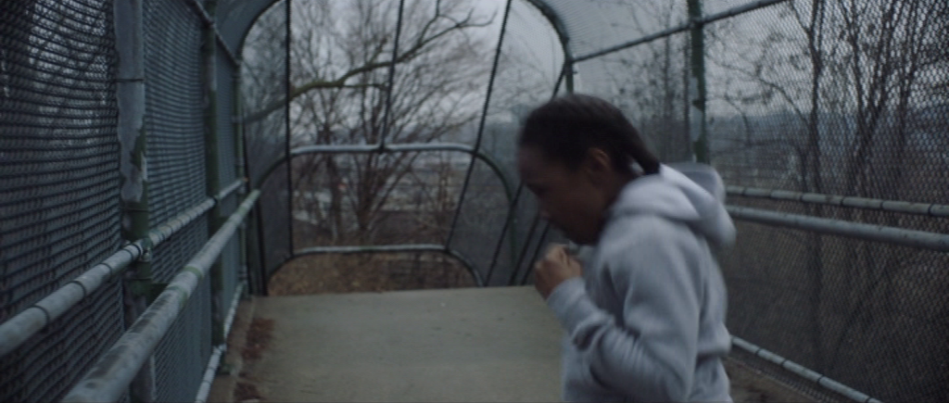
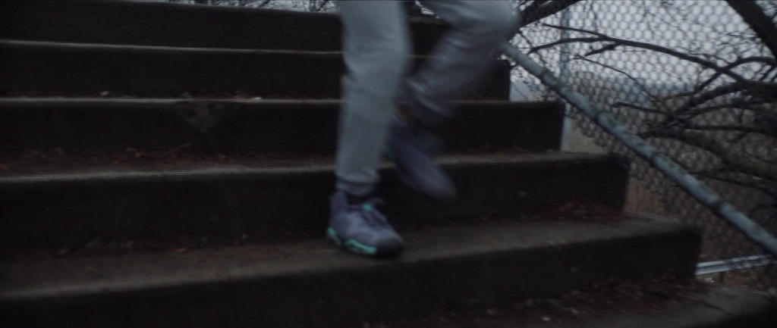
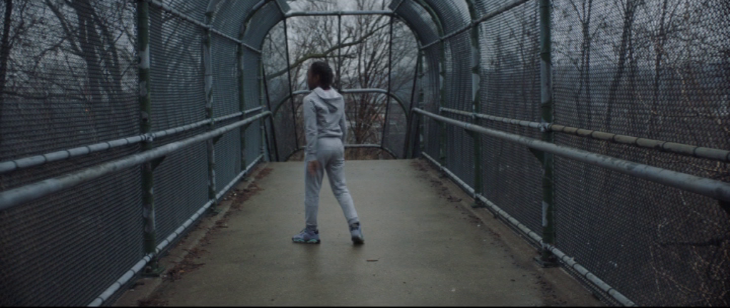
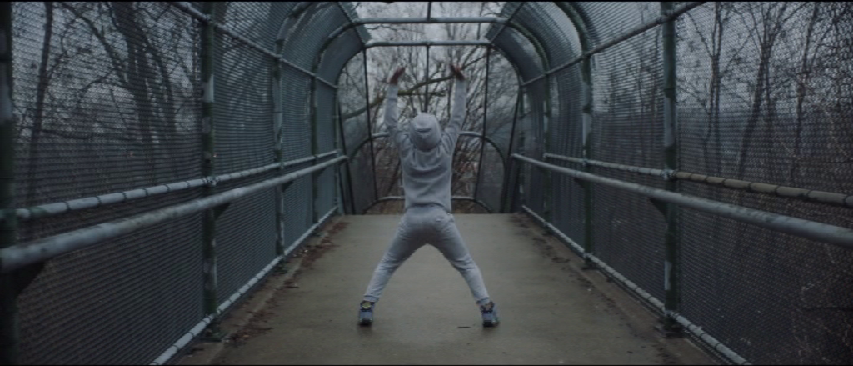
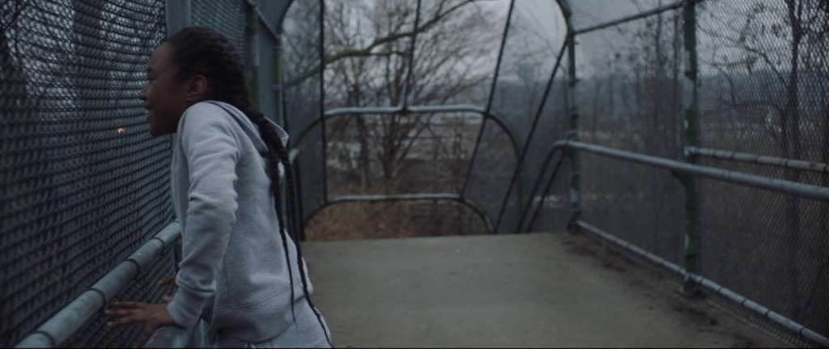
1
4
2
5
3
6

